Slide 1
Муниципальное дошкольное образовательное бюджетное учреждение « Детский сад комбинированного вида № 10», г. Всеволожска
ДЕТИ БЛОКАДНОГО ЛЕНИНГРАДА

Slide 2
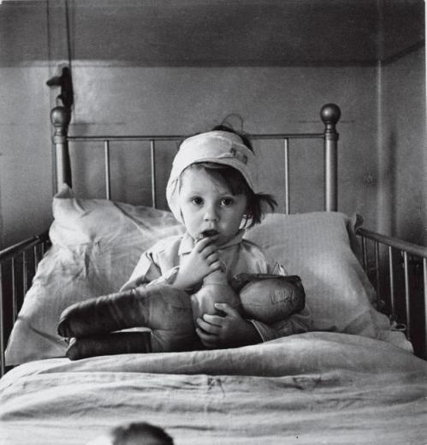
ЗА СВОЙ НЕДОЛГИЙ ПУТЬ ЗЕМНОЙ УЗНАЛ МАЛЫШ ИЗ ЛЕНИНГРАДА
РАЗРЫВЫ БОМБ, СИРЕНЫ ВОЙ И СЛОВО СТРАШНОЕ «БЛОКАДА»

Slide 3
Когда замкнулось блокадное кольцо, в Ленинграде оставалось помимо взрослого населения 400 тысяч детей – от младенцев до школьников и подростков. Естественно, их хотели сберечь в первую очередь, стремились укрыть от обстрелов, от бомбежек.

Slide 4
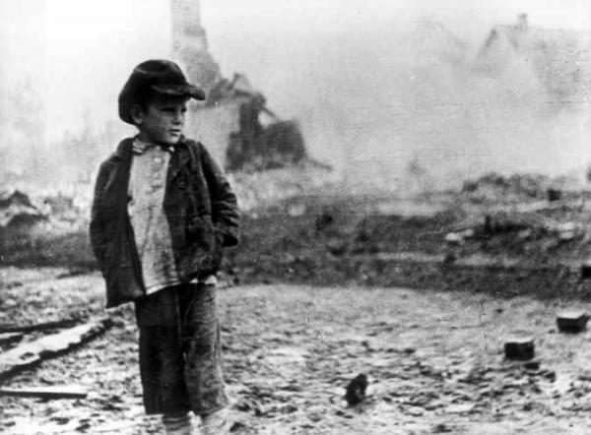
Великий труд охраны и спасения города выпал на долю ленинградских мальчиков и девочек

Slide 5
Они потушили десятки тысяч зажигалок, сброшенных с самолетов, они потушили не один пожар в городе, они дежурили морозными ночами на вышках, они носили воду из проруби на Неве, стояли в очередях за хлебом…

Slide 6
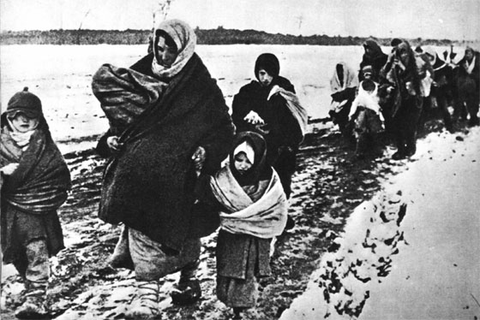

Slide 7
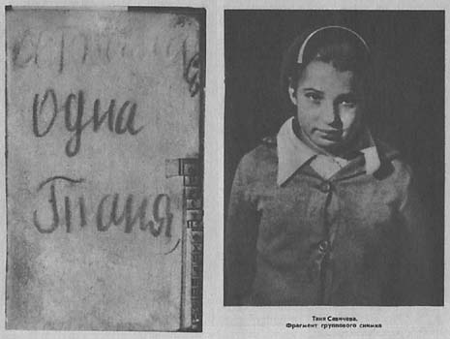
Весь мир потряс дневник маленькой ленинградской девочки Тани Савичевой:
«Бабушка умерла 25 января…», «Дядя Алеша 10 мая…», «Мама 13 мая в 7.30 утра…», «Умерли все. Осталась одна Таня».
Записки этой девочки, которая погибла в 1945 году в эвакуации, стали одним из символов блокады.

Slide 8
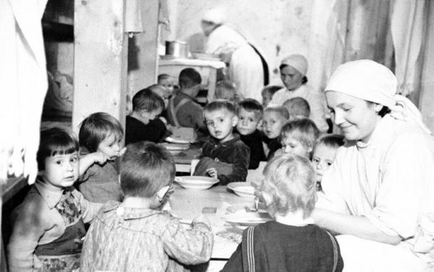
Город не мог уберечь детей от недоедания, от истощения, но тем не менее для них делалось все, что возможно.

Slide 9
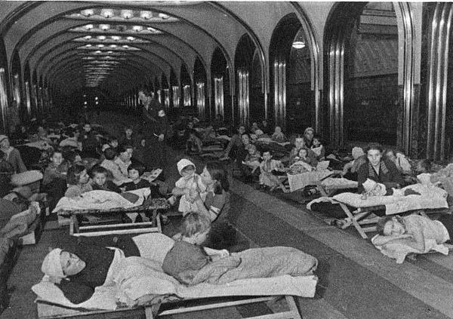
Чтобы спасти детей от бомбежек их прятали в метро. Иногда дети с мамами или воспитательницами находились там очень долго.

Slide 10
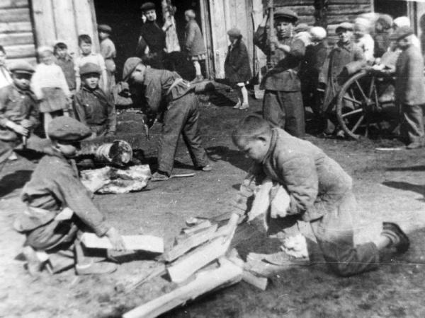
Дети помогают заготавливать дрова вместе со взрослыми

Slide 11
И в незабываемые январские дни, когда всё взрослое население города голодало, в школах, театрах, концертных залах для детей были организованы новогодние елки с подарками и сытным обедом. Для маленьких ленинградцев это было настоящим большим праздником.

Slide 12
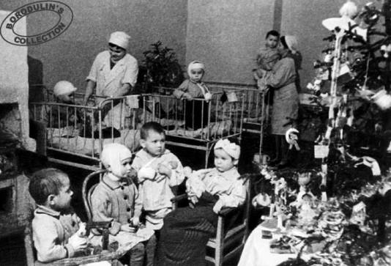

Slide 13
Одна из учениц писала об этой новогодней елке:
«6 января. Сегодня была елка, и какая великолепная! Правда, я почти не слушала пьесы: все думала об обеде. Обед был замечательный. Дети ели медленно и сосредоточенно, не теряя ни крошки. Они знали цену хлебу, на обед дали суп-лапшу, кашу, хлеб и желе, все были очень довольны. Эта елка надолго останется в памяти». Были и новогодние подарки, о них так вспоминал участник блокады П.П. Данилов: «Из содержимого подарка мне запомнились конфеты из льняного жмыха, пряник и 2 мандарина. По тому времени это было очень хорошее угощение».

Slide 14
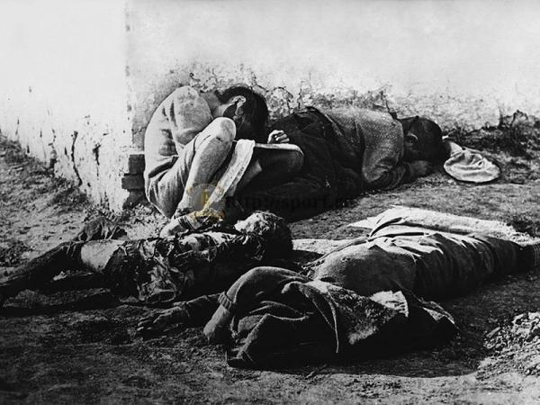
Твоя душа взметнулась в небо голодное покинув тело.
А мать несла краюшку хлеба тебе, сынок…
Да не успела…

Slide 15
Сотни юных ленинградцев были награждены орденами,
тысячи – медалями «За оборону Ленинграда».
Через всю многомесячную эпопею героической обороны города они прошли как достойные соратники взрослых.

